Slide 1
Экологическое
воспитание
детей с нарушением
слуха.

Slide 2
«Рыбе – вода, птице – воздух, зверю – лес, степи, горы.
А человеку нужна Родина. И охранять природу – значит охранять Родину». М.М. Пришвин

Slide 4
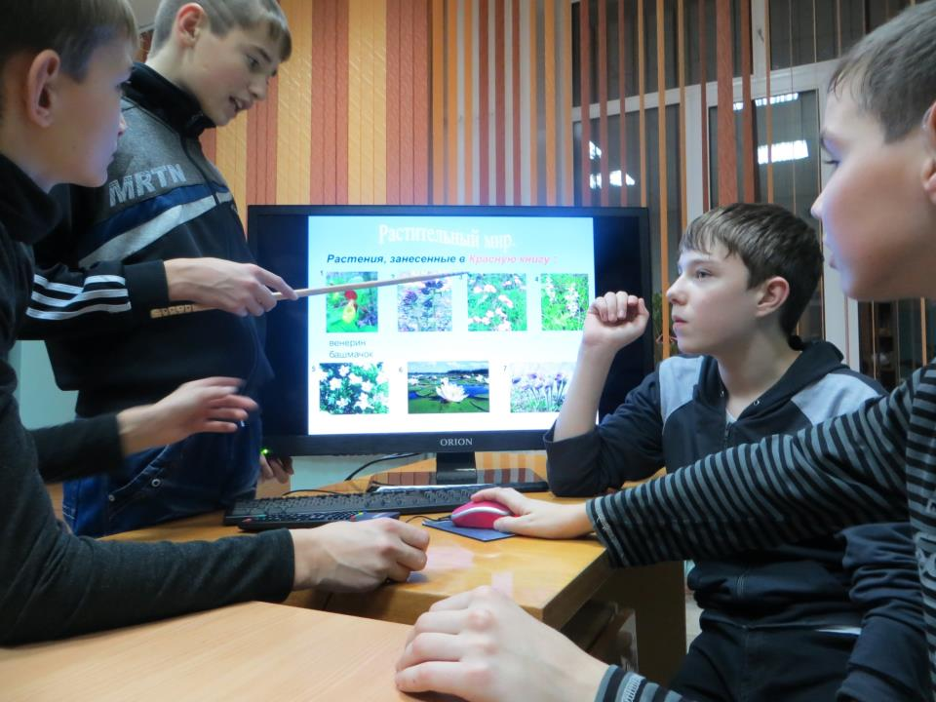

Slide 5
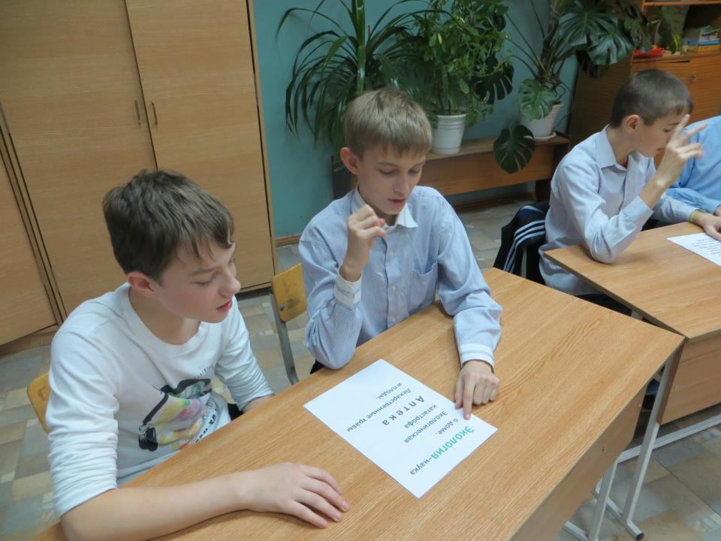

Slide 6
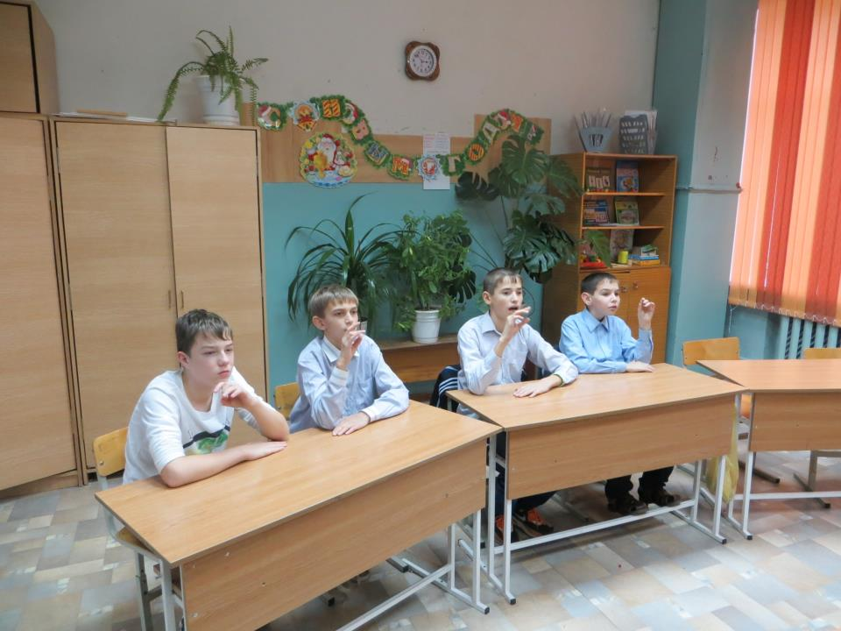

Slide 7
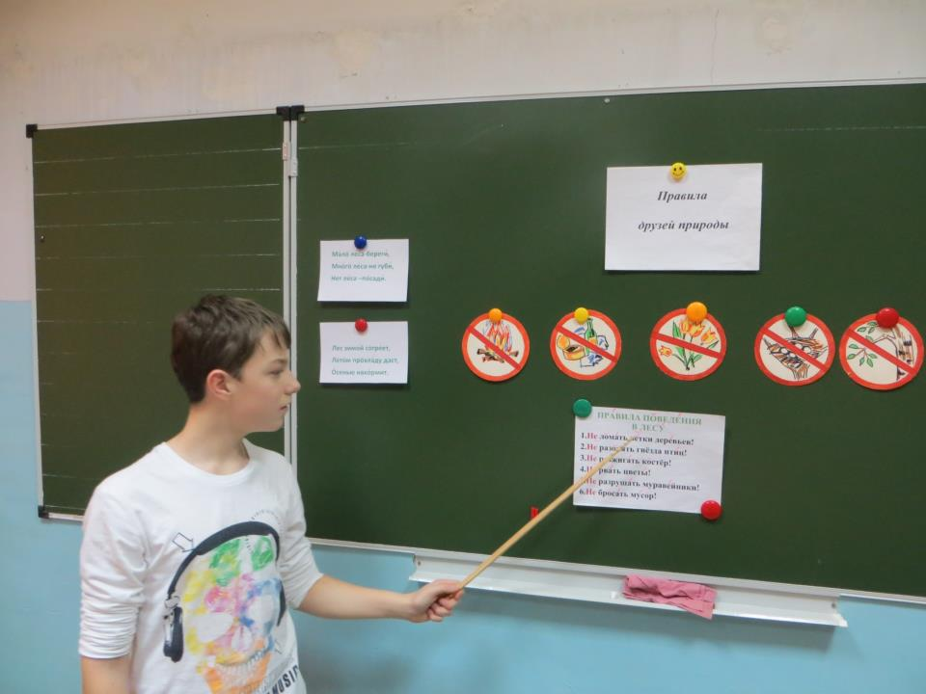

Slide 8
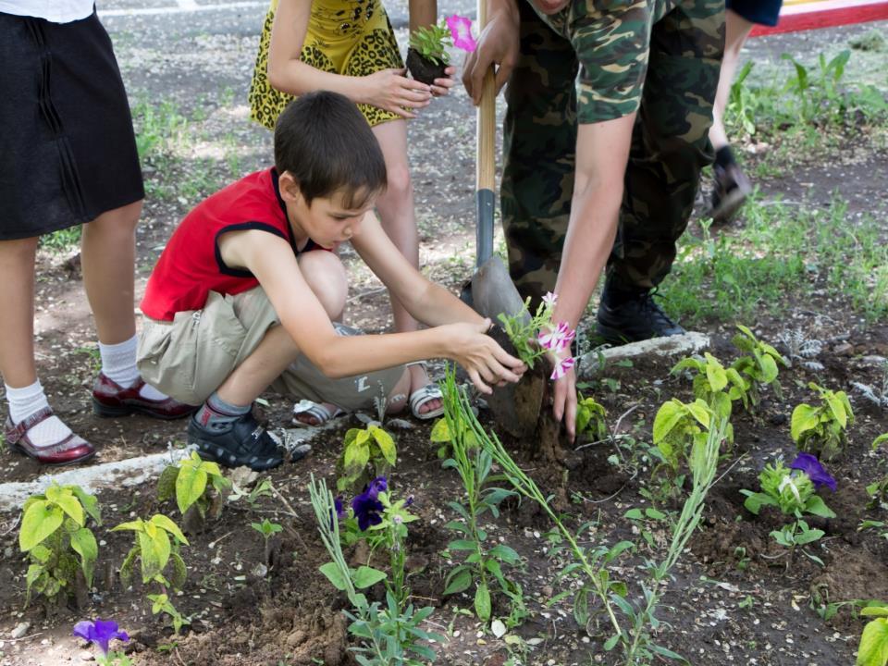

Slide 10
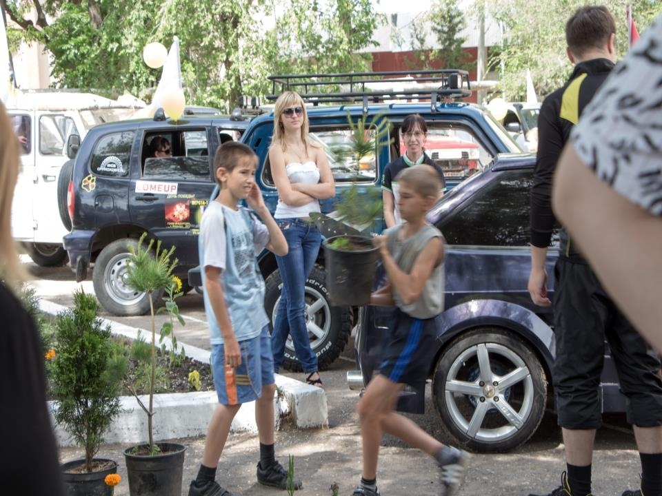

Slide 11
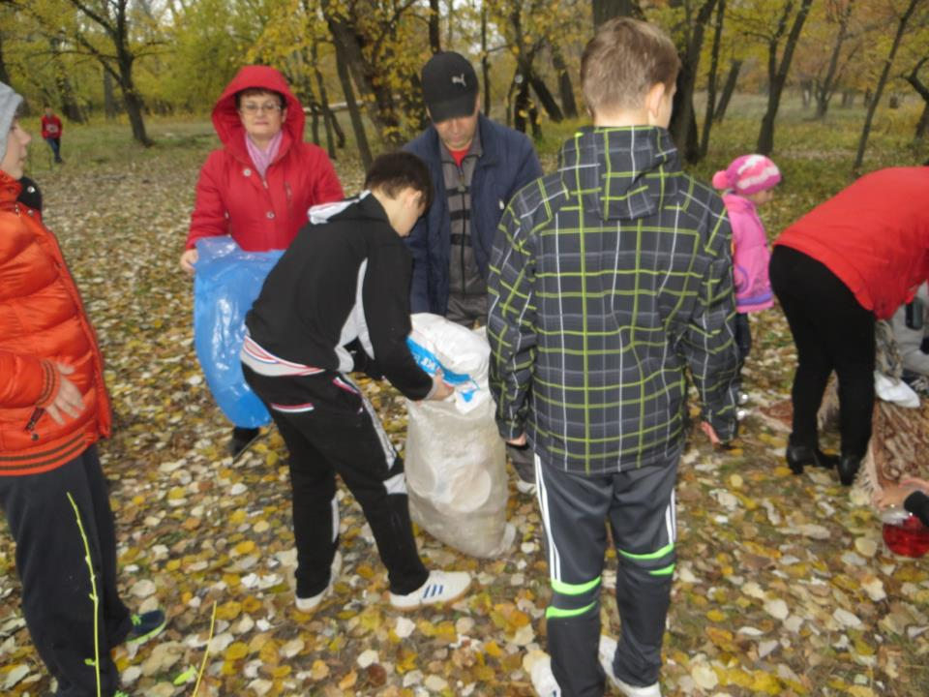

Slide 12
